Slide 1
Codice di Prevenzione Incendi
Reazione al fuoco dei materiali S1
Corso di aggiornamento
Ministero dell’Interno
Dipartimento dei Vigili del Fuoco, del Soccorso Pubblico e della Difesa Civile
Comando Provinciale Vigili del Fuoco di Caserta

Slide 2
REAZIONE AL FUOCO
NELL’AMBITO DELLA STRATEGIE ANTINCENDIO
LA REAZIONE AL FUOCO
È UNA MISURA DI PROTEZIONE PASSIVA
EFFICACE NELLE FASI INIZIALI DELL'INCENDIO
OBIETTIVO PRIMARIO
LIMITARE L’INNESCO E LA PROPAGAZIONE
AL FINE
GARANTIRE L’ESODO DEGLI OCCUPANTI
Ministero dell’Interno
Dipartimento dei Vigili del Fuoco, del Soccorso Pubblico e della Difesa Civile
Comando Provinciale Vigili del Fuoco di Caserta

Slide 3
REAZIONE AL FUOCO
SI RIFERISCE AL COMPORTAMENTO AL FUOCO DEI MATERIALI NELLE EFFETTIVE CONDIZIONI
FINALI DI APPLICAZIONE
ESPRIME IL GRADO DI PARTECIPAZIONE ALL'INCENDIO (CONTRIBUTO) VALUTATO IN CONDIZIONI DI PROVA STANDARDIZZATE
Ministero dell’Interno
Dipartimento dei Vigili del Fuoco, del Soccorso Pubblico e della Difesa Civile
Comando Provinciale Vigili del Fuoco di Caserta

Slide 4
LIVELLI DI PRESTAZIONE
(*) Per contributo all’incendio si intende l’energia rilasciata dai materiali che influenza la crescita e lo sviluppo dell’incendio in condizioni di pre e post incendio generalizzato (flashover) secondo EN 13501-1
Ministero dell’Interno
Dipartimento dei Vigili del Fuoco, del Soccorso Pubblico e della Difesa Civile
Comando Provinciale Vigili del Fuoco di Caserta

Slide 5
l CRITERI DI ATTRIBUZIONE DEl LIVELLI DI PRESTAZIONE - vie di esodo
Si osserva che man mano che il rischio vita aumenta passando da B1 (occupanti in stato di veglia senza familiarità con l’edificio) a D2 (gli occupanti ricevono cure mediche) i materiali devono contribuire sempre di meno all’incendio.
Ministero dell’Interno
Dipartimento dei Vigili del Fuoco, del Soccorso Pubblico e della Difesa Civile
Comando Provinciale Vigili del Fuoco di Caserta

Slide 6
l CRITERI DI ATTRIBUZIONE DEl LIVELLI DI PRESTAZIONE - altri locali dell’attività
Si osserva che man mano che il rischio vita aumenta passando da B2 (occupanti in stato di veglia senza familiarità con l’edificio) a D2 (gli occupanti ricevono cure mediche) i materiali devono contribuire sempre di meno all’incendio.
Ministero dell’Interno
Dipartimento dei Vigili del Fuoco, del Soccorso Pubblico e della Difesa Civile
Comando Provinciale Vigili del Fuoco di Caserta

Slide 7
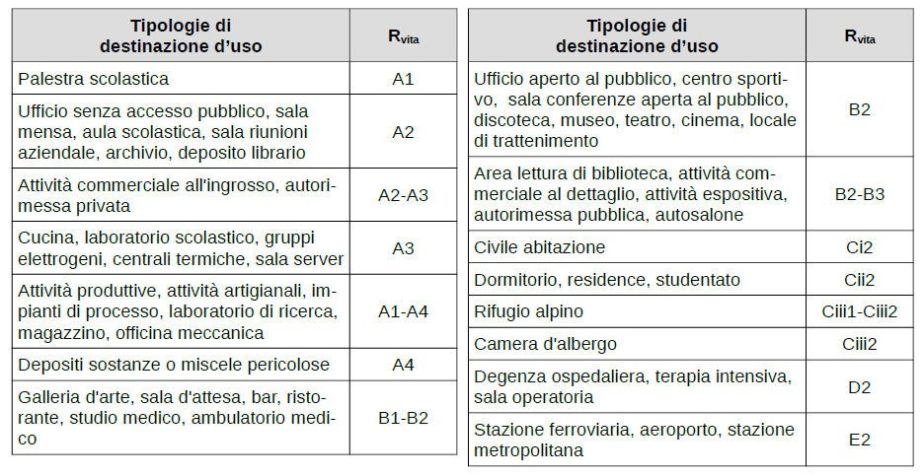
l CRITERI DI ATTRIBUZIONE DEl LIVELLI DI PRESTAZIONE
Profilo di rischio r_{vita} per le tipologie
di destinazione d’uso (occupancy) piu comuni
Ministero dell’Interno
Dipartimento dei Vigili del Fuoco, del Soccorso Pubblico e della Difesa Civile
Comando Provinciale Vigili del Fuoco di Caserta

Slide 8
SOLUZIONI PROGETTUALI
Sono previste le seguenti soluzioni:
SOLUZIONI CONFORMI
tabellate
si riferiscono a gruppi di materiali GM
SOLUZIONI ALTERNATIVE
per tutti i livelli di prestazione Impiegando uno dei metodi di cui al paragrafo G.2.6
Ingegneria della sicurezza antincendio
Es.: ridotta produzione di fumi e calore, ausilio impianti di protezione attiva: precoce rivelazione, rapido intervento
Ministero dell’Interno
Dipartimento dei Vigili del Fuoco, del Soccorso Pubblico e della Difesa Civile
Comando Provinciale Vigili del Fuoco di Caserta

Slide 9
SOLUZIONI PROGETTUALI CONFORMI
Le soluzioni conformi si riferiscono a gruppi di materiali così definiti:
GM0: tutti i materiali aventi classe 0 di reazione al fuoco italiana o classe A1 di reazione al fuoco europea
GM1: tabelle S.1-4, S.1-5, S.1-6, S.1-7
GM2: tabelle S.1-4, S.1-5, S.1-6, S.1-7
GM3: tabelle S.1-4, S.1-5, S.1-6, S.1-7
GM4: tutti i materiali non compresi nei gruppi GM0, GM1, GM2, GM3
Ministero dell’Interno
Dipartimento dei Vigili del Fuoco, del Soccorso Pubblico e della Difesa Civile
Comando Provinciale Vigili del Fuoco di Caserta

Slide 10
CLASSIFICAZIONE DEI MATERIALI IN GRUPPI
Le classi di reazione al fuoco costituenti i GM sono riferite:
alle classi di reazione al fuoco italiane di cui al DM 26/6/1984 indicate con [Ita];
alle classi di reazione al fuoco europee, per i soli prodotti da costruzione, di cui al DM 10/3/2005 indicate con [EU], esplicitate in classi principali e classi aggiuntive (s, d, a)
Ministero dell’Interno
Dipartimento dei Vigili del Fuoco, del Soccorso Pubblico e della Difesa Civile
Comando Provinciale Vigili del Fuoco di Caserta

Slide 11
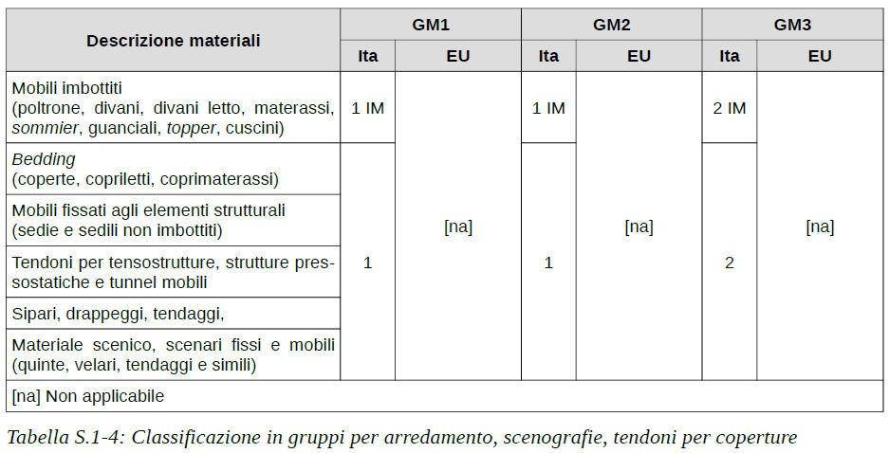
SOLUZIONI PROGETTUALI CONFORMI
LIVELLI DI PRESTAZIONE
IV
III
II
Ministero dell’Interno
Dipartimento dei Vigili del Fuoco, del Soccorso Pubblico e della Difesa Civile
Comando Provinciale Vigili del Fuoco di Caserta

Slide 12
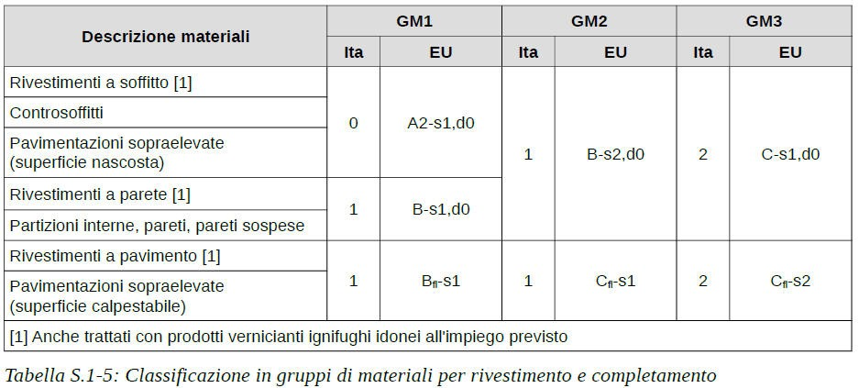
SOLUZIONI PROGETTUALI CONFORMI
LIVELLI DI PRESTAZIONE
IV
III
II
Ministero dell’Interno
Dipartimento dei Vigili del Fuoco, del Soccorso Pubblico e della Difesa Civile
Comando Provinciale Vigili del Fuoco di Caserta

Slide 13
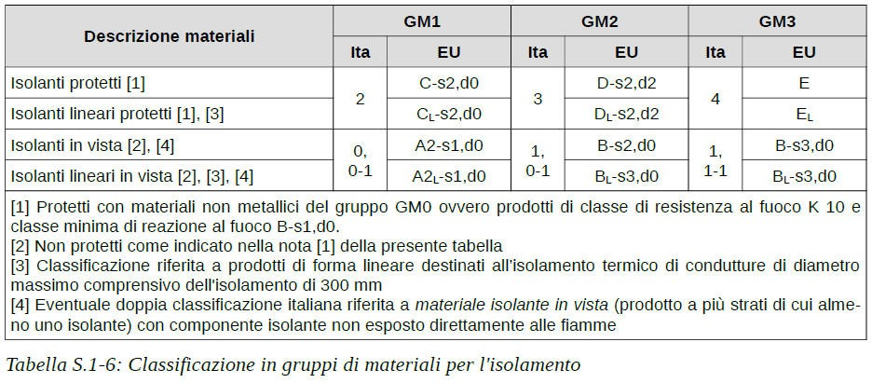
SOLUZIONI PROGETTUALI CONFORMI
LIVELLI DI PRESTAZIONE
IV
III
II
Ministero dell’Interno
Dipartimento dei Vigili del Fuoco, del Soccorso Pubblico e della Difesa Civile
Comando Provinciale Vigili del Fuoco di Caserta

Slide 14
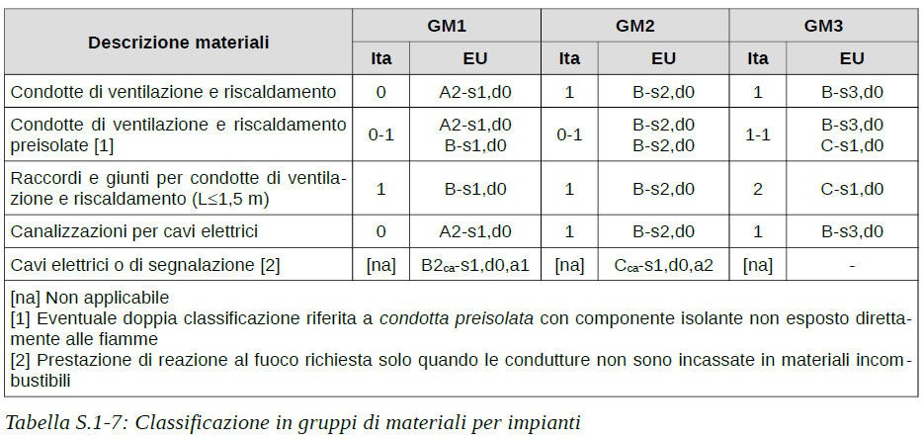
SOLUZIONI PROGETTUALI CONFORMI
LIVELLI DI PRESTAZIONE
IV
III
II
Ministero dell’Interno
Dipartimento dei Vigili del Fuoco, del Soccorso Pubblico e della Difesa Civile
Comando Provinciale Vigili del Fuoco di Caserta

Slide 15
FLESSIBILITA’ DELLE SOLUZIONI CONFORMI
Indipendentemente dalle soluzioni conformi adottate per i rivestimenti sono comunque ammessi materiali installati a parete o a pavimento compresi nel gruppo di materiali GM4 per il 5% della superficie lorda interna delle vie d'esodo o dei locali dell'attività (es. somma delle superfici lorde di soffitto, pareti, pavimento ed aperture del locale).
Ministero dell’Interno
Dipartimento dei Vigili del Fuoco, del Soccorso Pubblico e della Difesa Civile
Comando Provinciale Vigili del Fuoco di Caserta

Slide 16
ESCLUSIONE DALLA VERIFICA DEI REQUISITI DI REAZIONE AL FUOCO
Non e richiesta la verifica dei requisiti di reazione al fuoco per:
materiali stoccati od oggetto di processi produttivi (es. beni in deposito, in vendita, in esposizione, ...);
elementi costruttivi o strutturali portanti per i quali sia già richiesta la verifica dei requisiti di resistenza al fuoco;
Ministero dell’Interno
Dipartimento dei Vigili del Fuoco, del Soccorso Pubblico e della Difesa Civile
Comando Provinciale Vigili del Fuoco di Caserta

Slide 17
ESCLUSIONE DALLA VERIFICA DEI REQUISITI DI REAZIONE AL FUOCO
…
materiali protetti con separazioni di classe di resistenza al fuoco almeno K 30 o EI 30.
Per eventuali rivestimenti ed altri materiali applicati sugli elementi costruttivi o strutturali di cui al comma 1.b rimane comunque obbligatoria la verifica dei requisiti di reazione al fuoco in funzione dei pertinenti livelli di prestazione.
Ministero dell’Interno
Dipartimento dei Vigili del Fuoco, del Soccorso Pubblico e della Difesa Civile
Comando Provinciale Vigili del Fuoco di Caserta

Slide 18
ASPETTI COMPLEMENTARI
Sulle facciate devono essere utilizzati materiali di rivestimento che limitino le probabilità di incendio delle facciate stesse e la successiva propagazione a causa di un eventuale fuoco avente origine esterna o origine interna, a causa di fiamme e fumi caldi che fuoriescono da vani, aperture, cavità, interstizi.
Ministero dell’Interno
Dipartimento dei Vigili del Fuoco, del Soccorso Pubblico e della Difesa Civile
Comando Provinciale Vigili del Fuoco di Caserta

Slide 19
ASPETTI COMPLEMENTARI
…
Si richiama la possibilità di prevedere prestazioni di reazione al fuoco anche per altri materiali (es. porte, lucernari, pannelli fotovoltaici, ...) laddove la valutazione del rischio ne evidenzi la necessità (es. corridoi di esodo con presenza rilevante di porte, cavedi o canalizzazioni con presenza importante di cavi elettrici, percorsi di esodo con presenza significativa di lucernari, coperture combustibili sottostanti pannelli fotovoltaici, ...).
.
Ministero dell’Interno
Dipartimento dei Vigili del Fuoco, del Soccorso Pubblico e della Difesa Civile
Comando Provinciale Vigili del Fuoco di Caserta

